Slide 1




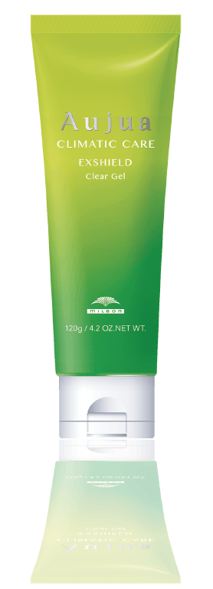
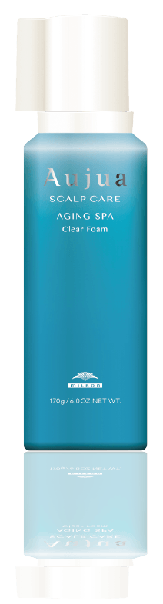
2022 Summer Season Promotion
夏におすすめする2つのアイテム
^{※2}
微粒子汚れ^{※1}を除去し、ツヤのある髪へ
＊シャンプー前に使用します
やわらかで健やかな地肌を保ち、
ふんわり立ち上がる髪へ
こんな方に
おすすめ
髪の表面と内側でツヤやざらつきに差がある方
皮脂汚れや地肌のにおいが気になる方
特徴
成分
毛髪保護成分・毛髪補修成分 フェルラ酸
微粒子汚れからキューティクルを防御し
ダメージを受けたキューティクルを補修します。
保湿成分 グルコサミン^{※3}
やわらかで健やかな地肌を保ちます。
香り
きんもくせい
あやめ
金木犀をイメージした香り
菖蒲をイメージした香り
120g 2,640円
170g ￥3,080
320g ￥4,400
※1 大気中に浮遊するちり・ほこり・花粉などが髪に付着すること。 ※2 エイジングスパとは、年齢に応じたお手入れのことです。 ※3 アセチルグルコサミン ●価格は全て税込です。

